Slide 1
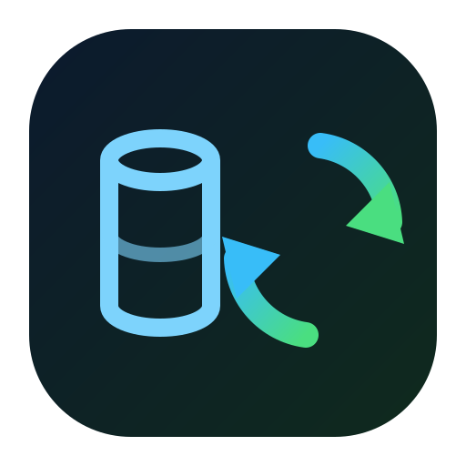










NACARSOFT ADABAS SUITE
ADABAS
El dato de Adabas,
en tiempo real y donde lo necesitas
Open Systems
NSAdaSync
broker + workers
NSAdaSync replica cada cambio de tus ficheros Adabas a PostgreSQL, Oracle, MySQL, MongoDB, Elasticsearch o Kafka en el momento en que ocurre.
PostgreSQL
Oracle
MySQL
SQL relacional
SQL relacional
SQL relacional
VER FUNCIONALIDADES →
MariaDB
SQL Server
SQLite
9 destinos · Del núcleo a tus datos en segundos
SQL relacional
SQL relacional
SQL local
MongoDB
Elasticsearch
Kafka
NoSQL · documentos
Búsqueda · índices
Streaming · tópicos
…y un destino más cuando lo necesites

Slide 2
EL PROBLEMA
Su dato Adabas no llega a donde se consulta
01
02
03
Consumo por lotes
Sin streaming
Sin control
Los informes SQL se alimentan de cargas nocturnas: cuando se consulta, el dato ya está obsoleto.
Oracle, MongoDB, Elasticsearch o Kafka no reciben los cambios del núcleo en el momento en que ocurren.
No sabe qué se ha replicado, qué está en cola ni qué falló hasta que lo consulta a mano, fichero a fichero.
• Horas de retraso en el dato
• Reportes sobre instantáneas
• Cero visibilidad del flujo
Nacarsoft Soluciones Informáticas S.L. · nacarsoft.com · nsadasync

Slide 3
QUÉ ES
Réplica de Adabas en tiempo real, para SQL, NoSQL y streaming
NSAdaSync es la réplica de Adabas de Nacarsoft. Un exit en el núcleo publica cada cambio en un broker persistente y los workers de cada suscripción lo aplican en el destino: SQL, NoSQL, búsqueda o streaming.
9
1
destinos soportados
exit en el núcleo
✓
Exit UEX4 mínimo: no bloquea, no reintenta, no toca la red
✓
Broker embebido, en proceso, sin puertos TCP
0
1
✓
Suscripciones fichero → tabla con mapeo del diccionario
cambios perdidos
consola web
✓
Consola web con RBAC, auditoría y DLQ con replay
Nacarsoft Soluciones Informáticas S.L. · nacarsoft.com · nsadasync

Slide 4
ARQUITECTURA
Cómo viaja un cambio, paso a paso
1
2
3
4
5
Núcleo Adabas
Exit UEX4
Pipe FIFO
Broker nsmq
Worker por suscripción
CLOG + LOGRB: cada cambio queda registrado en el log transaccional.
Un writev no bloqueante por registro. Sin bloqueo, sin reintentos, sin red.
Encaja físico. Si el lector falta, el exit vuelca al journal de cortes.
Log segmentado en disco, fsync por batch, retención 10 GB / 72 h.
Aplica el cambio y avanza el checkpoint high_water_seq.
⚠ Sin pipe configurado el exit queda inerte (fail-closed): el núcleo nunca se queda bloqueado esperando a nadie.
El núcleo no sale a la red
Sin clientes que instalar
Todo en un solo servidor
Nacarsoft Soluciones Informáticas S.L. · nacarsoft.com · nsadasync

Slide 5
FAN-OUT
Un origen, nueve destinos, un solo control
PostgreSQL
Oracle
MySQL
SQL relacional
SQL relacional
SQL relacional
Ficheros Adabas
NSAdaSync
DBID + FNR + DDM
(el diccionario)
Broker + workers
por suscripción
MariaDB
SQL Server
SQLite
SQL relacional
SQL relacional
SQL local
MongoDB
Elasticsearch
Kafka
NoSQL · documentos
Búsqueda · índices
Streaming · tópicos
Encolado
Checkpoint
En vivo
Si el destino no responde, el cambio espera en el broker.
Cada suscripción sabe exactamente por dónde va.
Al volver el destino, el backlog se aplica solo.
→ La misma suscripción se duplica sobre cada destino: un solo origen, muchos consumidores.
Nacarsoft Soluciones Informáticas S.L. · nacarsoft.com · nsadasync

Slide 6
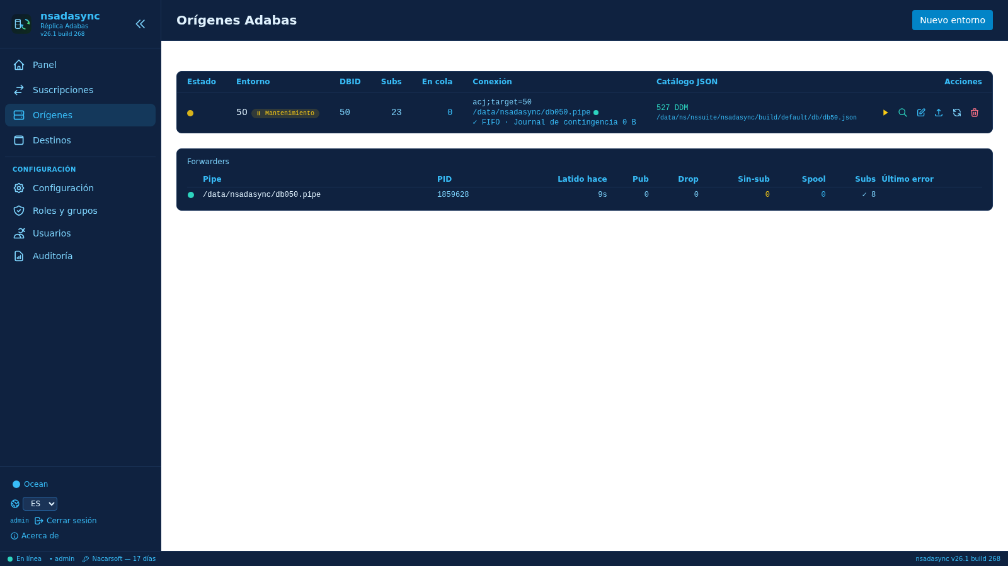
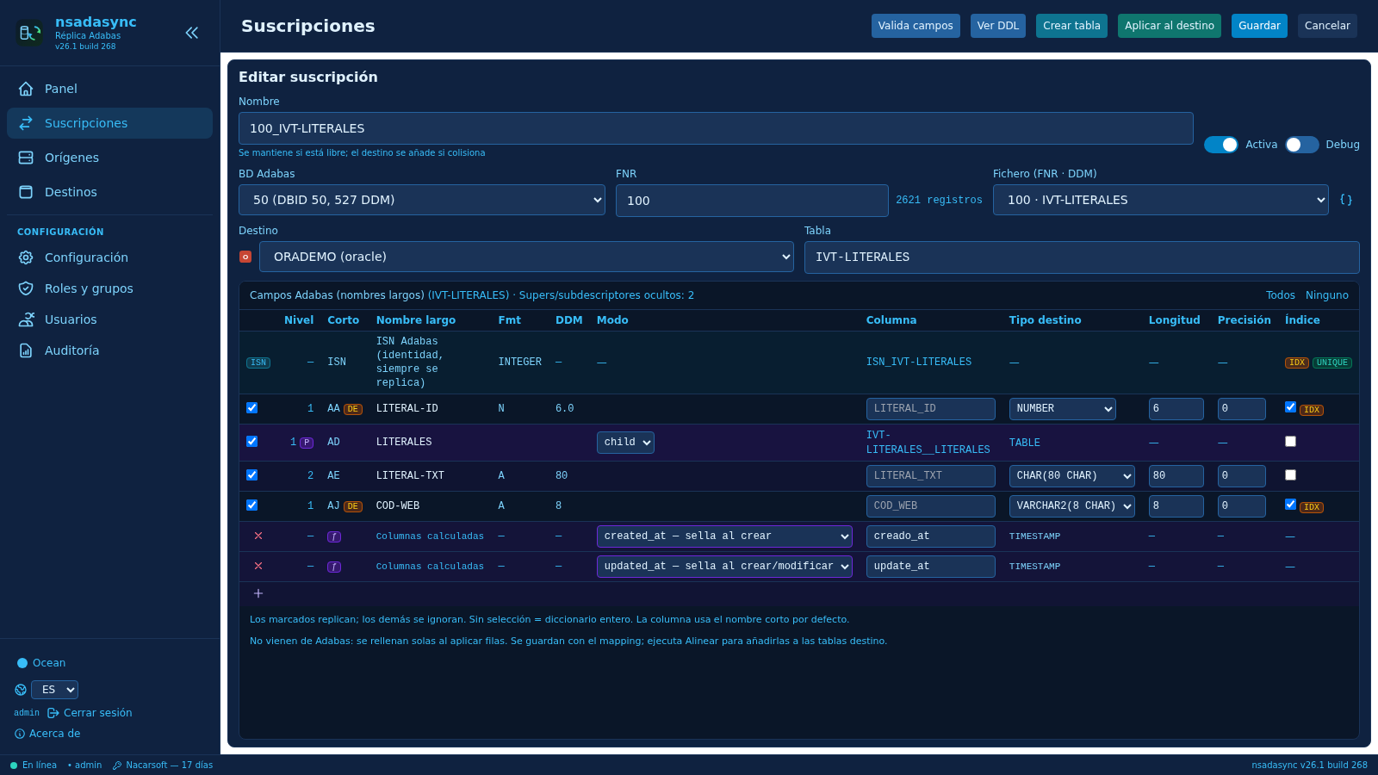
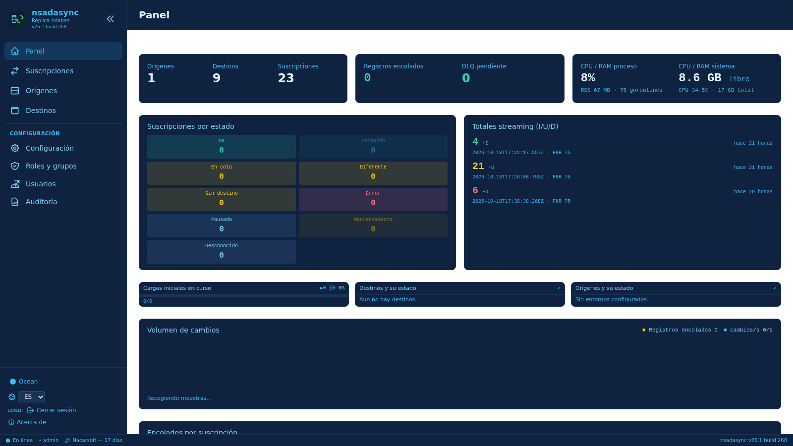
CÓMO FUNCIONA
Del exit en el núcleo al dato en destino, en tres pasos
1
2
3
Origen
Suscripción
Panel
El fichero Adabas, su diccionario y el pipe por el que salen los cambios.
El mapeo fichero → tabla, con sus campos propios y columnas calculadas.
Estado, encolados, latencia y errores de todo el flujo, en vivo.
Nada de scripts nocturnos ni extractores: un exit en el núcleo, un broker persistente y el resto lo hace la consola.
Nacarsoft Soluciones Informáticas S.L. · nacarsoft.com · nsadasync

Slide 7
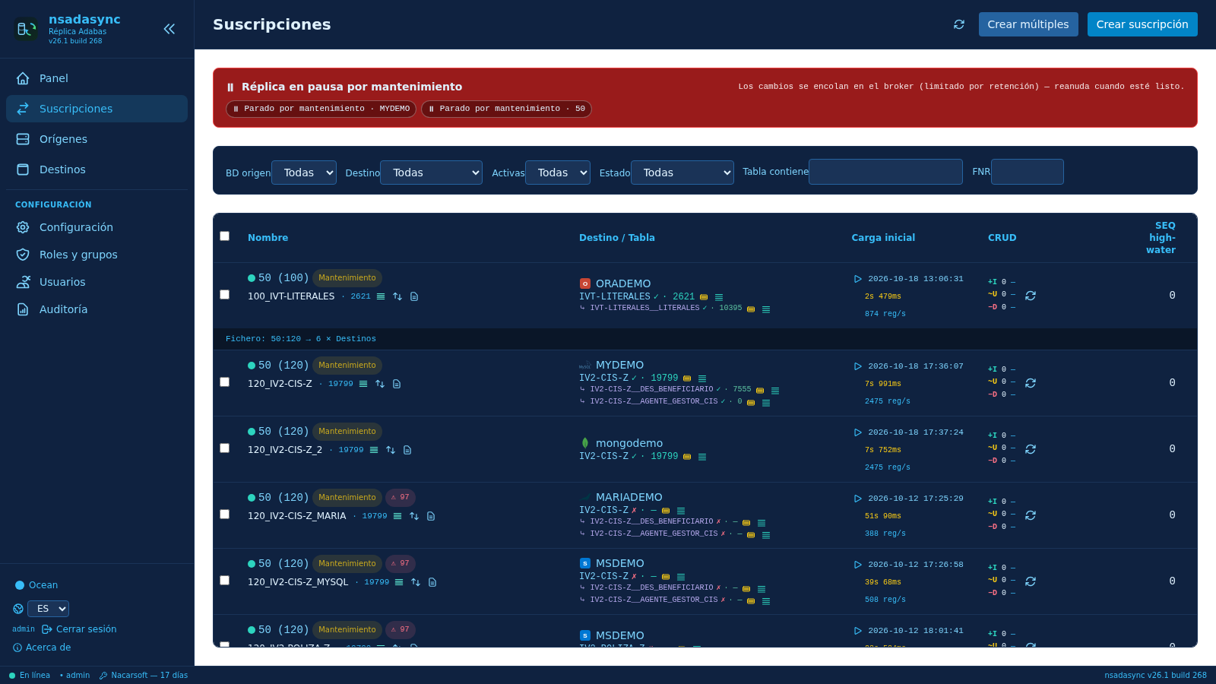
SUSCRIPCIONES
De fichero Adabas a tabla destino
Origen 50 · FNR 106
DDM CLIENTES
Suscripción
Destino · Tabla CLIENTES
Mapeo de campos del DDM a columnas
Grupos PE: json o tablas hijas
Campos MU: json, flat o hijas
Identidad por ISN con upsert
Campo DDM | Columna destino | Tipo
AA001 | nombre | VARCHAR(120)
AA002 | apellidos | VARCHAR(120)
MESES (MU) | MESES_1 … MESES_8 | TEXT
• Estado por suscripción: ok, en cola, sin destino, error
• Última carga inicial y su duración
• Contadores de insert, update y delete
• SEQ de control: por dónde va cada flujo
Nacarsoft Soluciones Informáticas S.L. · nacarsoft.com · nsadasync

Slide 8
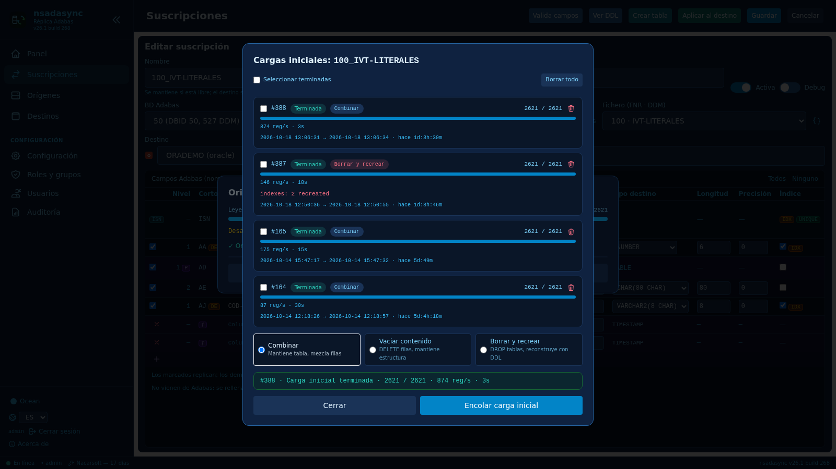
CARGA + STREAMING
Primero la carga, después el directo
Prepare + Preview DDL
Ensure table
Carga inicial
Streaming continuo
1
2
3
4
Se validan los campos contra el diccionario y se previsualiza el DDL sin ejecutarlo.
Crea tabla padre, tablas hijas e índices en el destino.
Modos merge, empty o drop, con capacidad limitada por destino.
Cada cambio posterior se aplica al instante y queda registrado.
Checkpoint high_water_seq
Si el proceso se corta, la carga se reanuda desde el checkpoint: no se vuelve a empezar.
✓ Antes de encolar una carga se valida que el destino responde y que el origen está activo: si no, la carga se rechaza en lugar de morir a medias.
Asistente de carga inicial: una tarea con su estado, su duración y su tasa de registros.
Nacarsoft Soluciones Informáticas S.L. · nacarsoft.com · nsadasync

Slide 9
CAMBIOS DE ESTRUCTURA
La estructura puede cambiar: no hace falta recargar
A · Cambia el Adabas
Nuevo campo en el fichero o diccionario actualizado: se recarga el diccionario, se añade el campo al mapeo y «Aplicar al destino» añade la columna a la tabla existente sin tocar datos, contadores ni checkpoint. El streaming sigue.
B · Cambia el destino
Si alguien añade una columna, el upsert la respeta. Si la tabla se borra, la suscripción queda «sin tabla» y el worker se aparca en el broker: al recrearla, reanuda el backlog. Sin recargar.
C · Llega un campo sin mapear
El editor de la suscripción: «Valida campos», «Ver DDL», «Crear tabla» y «Aplicar al destino».
El apply se rechaza con el detalle «unmapped fields… check catalog» y la entrada va a la DLQ. Se corrige el mapeo y se hace replay: tampoco hace falta carga inicial.
La carga inicial es solo el backfill. A partir de ahí, el esquema evoluciona sin volver a cargar.
Nacarsoft Soluciones Informáticas S.L. · nacarsoft.com · nsadasync

Slide 10
RESILIENCIA
Si un destino cae, el dato espera. No se pierde
Destino OK
No responde
Encolado
Vuelve
Reanuda
El worker aplica y avanza el checkpoint.
El ping falla; el worker se aparca.
Los cambios esperan en el broker, sin ensuciar la DLQ.
El destino vuelve a estar accesible.
El backlog se aplica en orden, sin duplicados.
DLQ con replay
Lo dice la propia consola
Si el apply falla de verdad, la entrada va a la cola de errores con su motivo. Se inspecciona y se reintenta. Ningún evento se pierde.
«4 no accesibles – los cambios quedan encolados en el broker: ELADEMO, MARIADEMO, MSDEMO, kafdemo».
Nacarsoft Soluciones Informáticas S.L. · nacarsoft.com · nsadasync

Slide 11
ESCALA Y OPERACIÓN
Pensado para producción
1 worker por suscripción
Batch 200 con fsync
Retención 10 GB / 72 h
Aislamiento: un destino lento no bloquea a los demás.
Persistencia en disco por lote: nada se pierde al reiniciar.
El broker acota el disco; se purga por tópicos y por antigüedad.
max_loads por destino
max_records
Checkpoints por suscripción
Las cargas se serializan o paralelizan según el destino.
Límite opcional de registros por carga, para pruebas y migraciones.
Cada una sabe por dónde va y se reanuda sin repetir.
El exit no bloquea · El broker persiste por lote · Cada suscripción se recupera sola
Nacarsoft Soluciones Informáticas S.L. · nacarsoft.com · nsadasync

Slide 12
OPERACIÓN
Todo el estado en una pantalla
• Orígenes y destinos con su estado y su latencia
• Cargas iniciales en curso y encoladas
• Estado de cada suscripción: ok, sin destino, en cola, error
• Totales de insert, update y delete del streaming
• Volumen de cambios y registros encolados
Encolados por suscripción
Volumen de cambios
Salud de la cadena
Latencia por destino
Nacarsoft Soluciones Informáticas S.L. · nacarsoft.com · nsadasync

Slide 13
SEGURIDAD
Quién ve qué, y queda registrado
Control de acceso
Automatización
Trazabilidad
• RBAC con roles de sistema
• Admin, SyncOperators, Viewers
• Grupos y usuarios
• Permisos por área
• Tokens máquina nstm_...
• Scope por suscripción
• Caducidad configurable
• Allowlist de CIDRs
• Auditoría de cada acción
• Usuario e IP de cliente
• Log por suscripción
• Retención configurable
config.yaml 0600 · base de datos 0700 · bcrypt · JWT HS256 · cabeceras CSP · proxy inverso con HTTPS
Nacarsoft Soluciones Informáticas S.L. · nacarsoft.com · nsadasync

Slide 14
CASOS DE USO
Dónde aporta valor desde el primer día
Analítica y BI
Streaming de eventos
Oracle, PostgreSQL o MySQL alimentan el reporting en directo, sin cargas nocturnas ni ficheros intermedios.
Kafka recibe un tópico por tabla, con la clave ISN y tombstone al borrar: converge con compactación.
Búsqueda y texto
Aplicaciones modernas
Elasticsearch mantiene un índice por tabla, creado durante la carga, alimentado en vivo.
MongoDB y SQL Server reciben documentos y filas que alimentan APIs y aplicaciones sin tocar el núcleo.
→ Un solo origen puede alimentar varios destinos a la vez: la suscripción se duplica sobre el destino que se quiera.
Nacarsoft Soluciones Informáticas S.L. · nacarsoft.com · nsadasync

Slide 15
PUESTA EN MARCHA
De cero a datos en destino, en tres pasos
1
Activar el exit
REQUISITOS
Compilar libnsadasync.so y activar ADAUEX_4, USEREXITS=4, LOGGING=(CB) y LOGRB en el núcleo.
• Linux (RHEL 8 / 9)
• Adabas Open Systems con CLOG y LOGRB
• Diccionario JSON por origen (≤ 8 MiB)
• Proxy inverso con HTTPS en producción
• Consola web en el puerto 11035
2
Dar de alta el origen
Diccionario JSON de nsddm2file y pipe_path de la fila de orígenes.
3
Destinos y suscripciones
Alta del destino con ping y test, ensure-table, carga inicial y streaming.
nsadasync init ./data → nsadasync start ./data → consola web :11035
Nacarsoft Soluciones Informáticas S.L. · nacarsoft.com · nsadasync

Slide 16
PREGUNTAS FRECUENTES
Lo que más se pregunta
¿Hay que parar el núcleo?
¿Qué pasa si el destino se cae?
No. El exit escribe un frame por registro con un único writev no bloqueante. Si no hay lector, vuelca al journal y sigue.
Los cambios se encolan en el broker y se aplican al volver. La DLQ solo registra errores de apply reales.
¿Y los borrados?
¿Cómo se tratan MU y PE?
Viajan sin after-image: se aplican por ISN, sin decodificar la imagen del registro.
Como JSON (por defecto) o como tablas hijas normalizadas, resueltas igual en el DDL, la carga y el apply.
¿Soporta cargas grandes?
¿Qué puedo monitorizar?
Sí: carga inicial por lotes con checkpoints reanudables y capacidad limitada por destino (max_loads).
Origen, destino, estados, encolados, latencia, DLQ y auditoría; el broker expone offsets y checkpoints.
Nacarsoft Soluciones Informáticas S.L. · nacarsoft.com · nsadasync

Slide 17
Su dato Adabas,
en vivo donde lo necesite
Pruebe NSAdaSync con sus propios ficheros: se lo montamos y lo vemos funcionando con sus datos.
Demo guiada
Pruébelo en su entorno
Hablemos de su caso
nacarsoft.com · soporte@nacarsoft.com
Nacarsoft Soluciones Informáticas S.L. · nacarsoft.com · nsadasync

